Slide 1
Vergleich und kritische Evaluierung der verrechneten Kosten beim Bezahlen über NFC mit Kreditkarten und Bankomatkarten anstatt mit Bargeld
Marko Dzigumovic/ h1554137
Wintersemester 2020/21
Seminar aus BIS

Slide 2
Einleitung
NFC- System
Kredit,- Debit- Prepaidkarten
Gebühren beim Einsatz von Bargeld
Gebühren beim Einsatz von NFC- Karten
Preiswerte Onlinebanken

Slide 3
NFC- Zahlungssystem
Nicht nur bei Zahlungskarten
Smartphone, Smartwatch
Sehr sicher
Sehr geringe Distanz

Slide 4
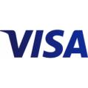
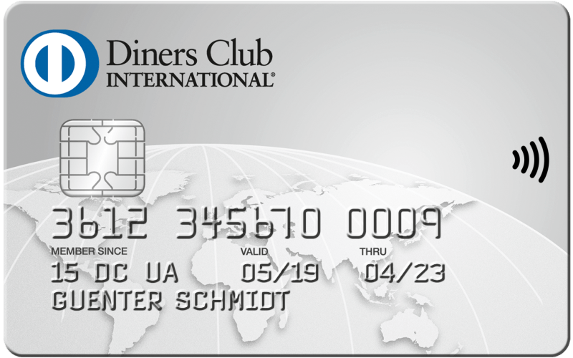
Kredit- und Prepaidkarten
Mastercard
Visa
Diners Club
Discovery Financial Services
American Express
China UnionPay
Japan Credit Bureau

Slide 5
Kreditkarten
Überziehungsrahmen
Bonität
Einkommensabhängig
(immer) Kostenpflichtig

Slide 6
Prepaidkarten
Kein Überziehungsrahmen
Bonität wird nicht überprüft
Nicht Einkommensabhängig
Großteils kostenlos

Slide 7
Bankomatkarten
Debitkarten
Abbuchung direkt vom Bankkono
Meastro und V-Pay

Slide 8
Gebühren beim Einsatz von Bargeld
EU/ EU- Ausland
Wechselkurs
Obergrenzen
Frankreich bis 1.000€ und Belgien bis 3.000€
Sicherheit
Anonymität
Manipulationsentgeld

Slide 9
Gebühren beim Einsatz von NFC- Karten
Euro/ nicht- Euroraum
Bargeldbehebungsgebühr und Manipulationsentgeld
Akzeptanz
Versicherung
Sicherheit
Bonusprogramme

Slide 10
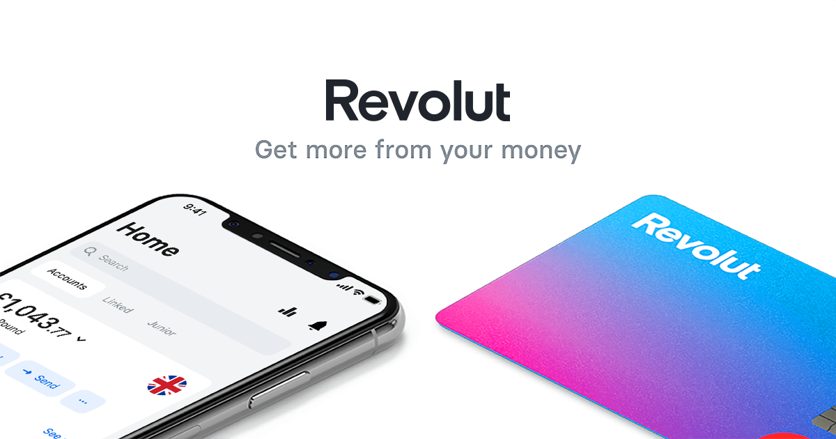
Preiswerte Onlinebanken
Prepaidkarten
Gute Konditionen
N26/ Transferwise
Revolut
Neue Gebühren und Freibetragsgrenzen
200€ danach 2%
1000€ pro Monat kostenlos wechseln

Slide 11
Zusammenfassung
Euro/ nicht Euro
Welche Karte?
Viel im Ausland?
Individuelle Entscheidung
Mix aus Zahlungskarten und Bargeld

Slide 12
Vielen Dank für die Aufmerksamkkeit! Fragen?

